Slide 1

PHÒNG GIÁO DỤC VÀ ĐÀO TẠO QUẬN LONG BIÊN
Trường Tiểu học Phúc Lợi
KHOA HỌC 5
Sử dụng năng lượng chất đốt
Năm học 2022 - 2023

Slide 2
Khoa học:
KHỞI ĐỘNG
Em hãy cho biết năng lượng mặt trời được sử dụng trong những việc gì?

Slide 3

Khoa học
BÀI 42-43: SỬ DỤNG NĂNG LƯỢNG CHẤT ĐỐT
(tiết 1)
Hoạt động 1:
Kể tên một số chất đốt mà em biết?

Slide 4
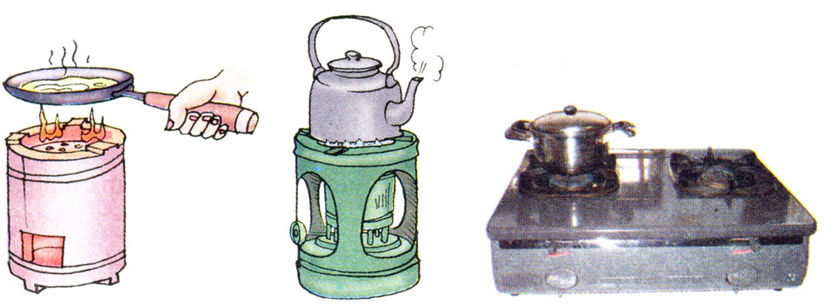

a
b
c

Slide 5
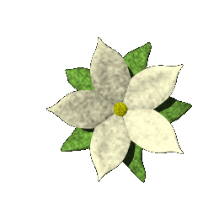

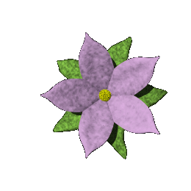
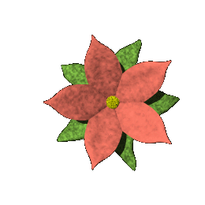
Chất đốt tồn tại ở 3 thể:
thể rắn, thể lỏng, thể khí.

Slide 6

Hoạt động 2: Tìm hiểu chất đốt ở thể rắn.

Slide 7
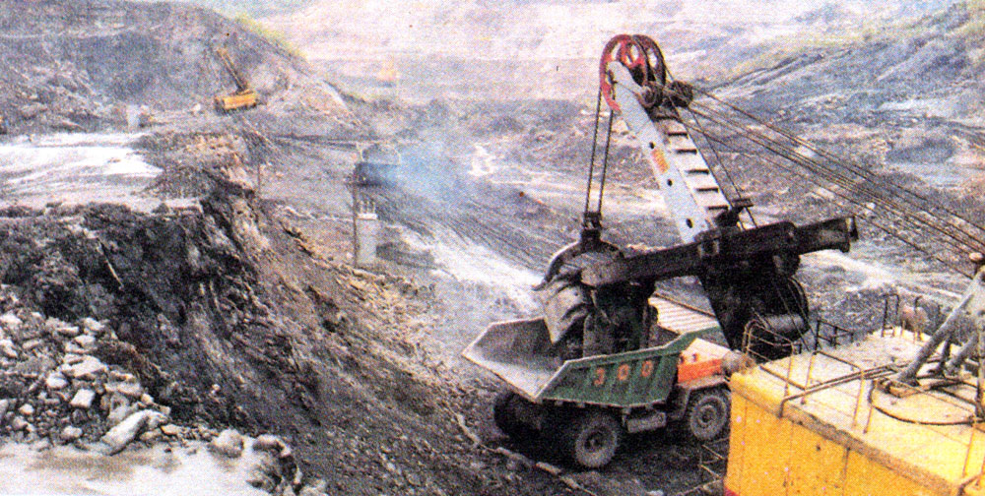

Slide 8
Hoạt động 2: Tìm hiểu chất đốt ở thể rắn.
Than đá được sử dụng trong những việc gì ?

Slide 9
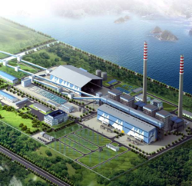
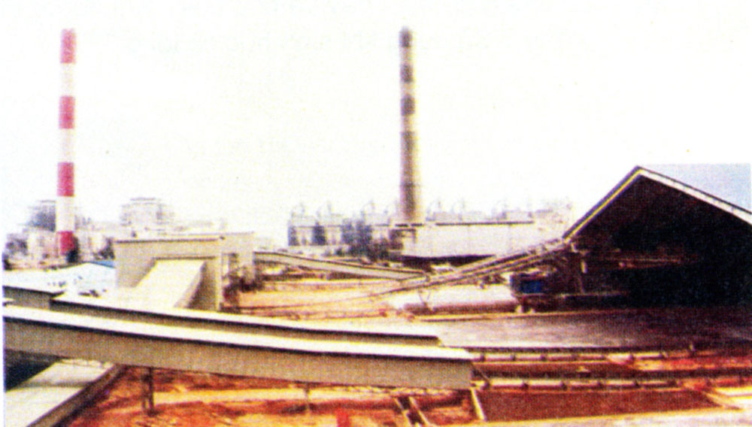
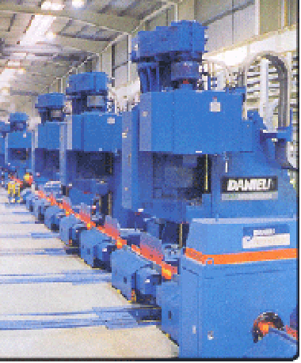
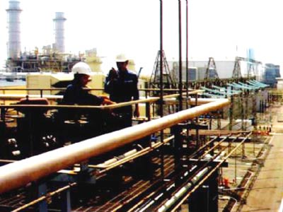
Nhà máy nhiệt điện Uông Bí
Nhà máy nhiệt điện Cẩm Phả
Nhà máy cán thép Thái Nguyên
Nhà máy nhiệt điện Cà Mau 2

Slide 10
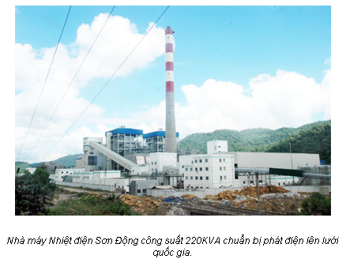

Slide 11
Kể tên các loại chất đốt lỏng mà bạn biết?
Chúng thường được dùng để làm gì ?

Slide 12
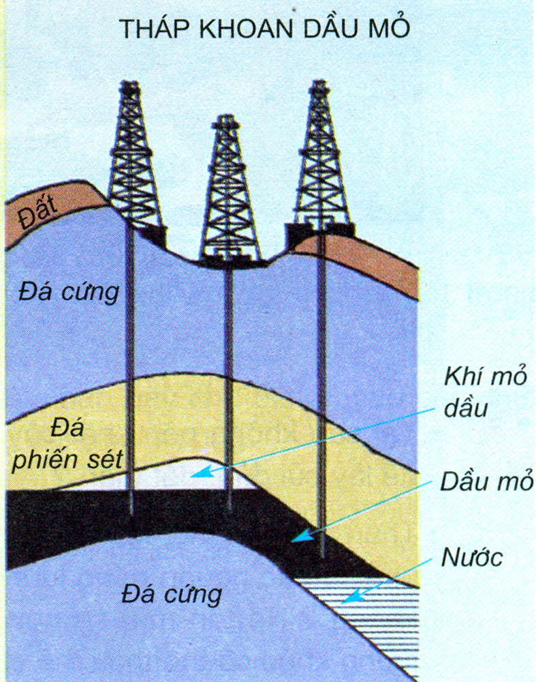

Slide 13
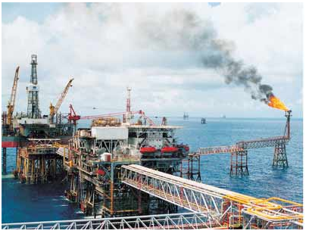
NHÀ MÁY LỌC DẦU DUNG QUẤT

Slide 14
Hoạt động 3: Tìm hiểu chất đốt ở thể lỏng

Slide 15
Hoạt động 4: Chất đốt ở thể khí.
- Có những loại khí đốt nào ?
- Khí đốt tự nhiên được khai thác từ đâu ?
- Người ta làm thế nào để tạo ra khí sinh học ?

Slide 16
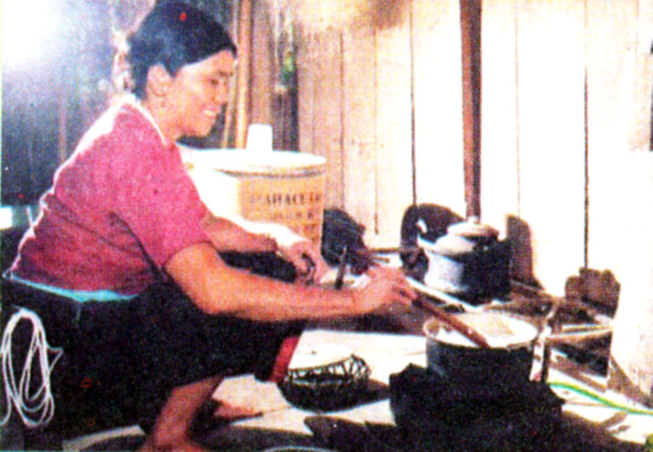
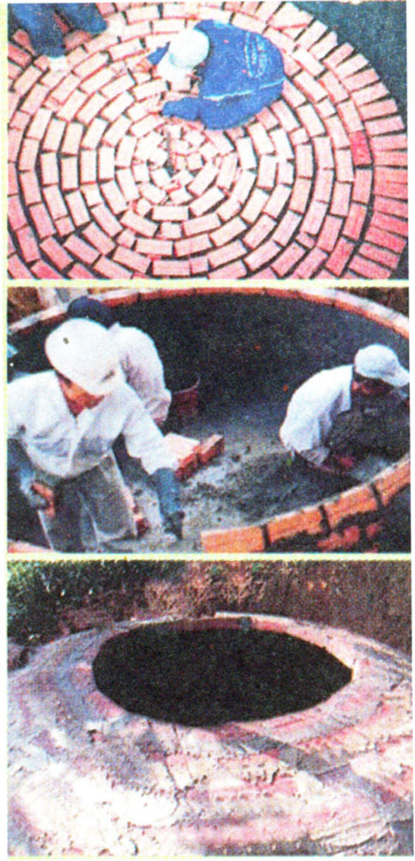
a
b
c
d

Slide 17
Kết luận:
Chất đốt tồn tại ở 3 thể: thể rắn, thể lỏng, thể khí.
Chất đốt khi bị đốt cháy sẽ cung cấp năng lượng để đun nóng, thắp sáng, chạy máy, sản xuất ra điện ...

Slide 18



